Slide 1

프로젝트 포트폴리오
지원자 : 임규상

Slide 2
목차
지표 코딩
실시간 가격기록기
1차 프로젝트
2차 프로젝트
3차 프로젝트

Slide 3
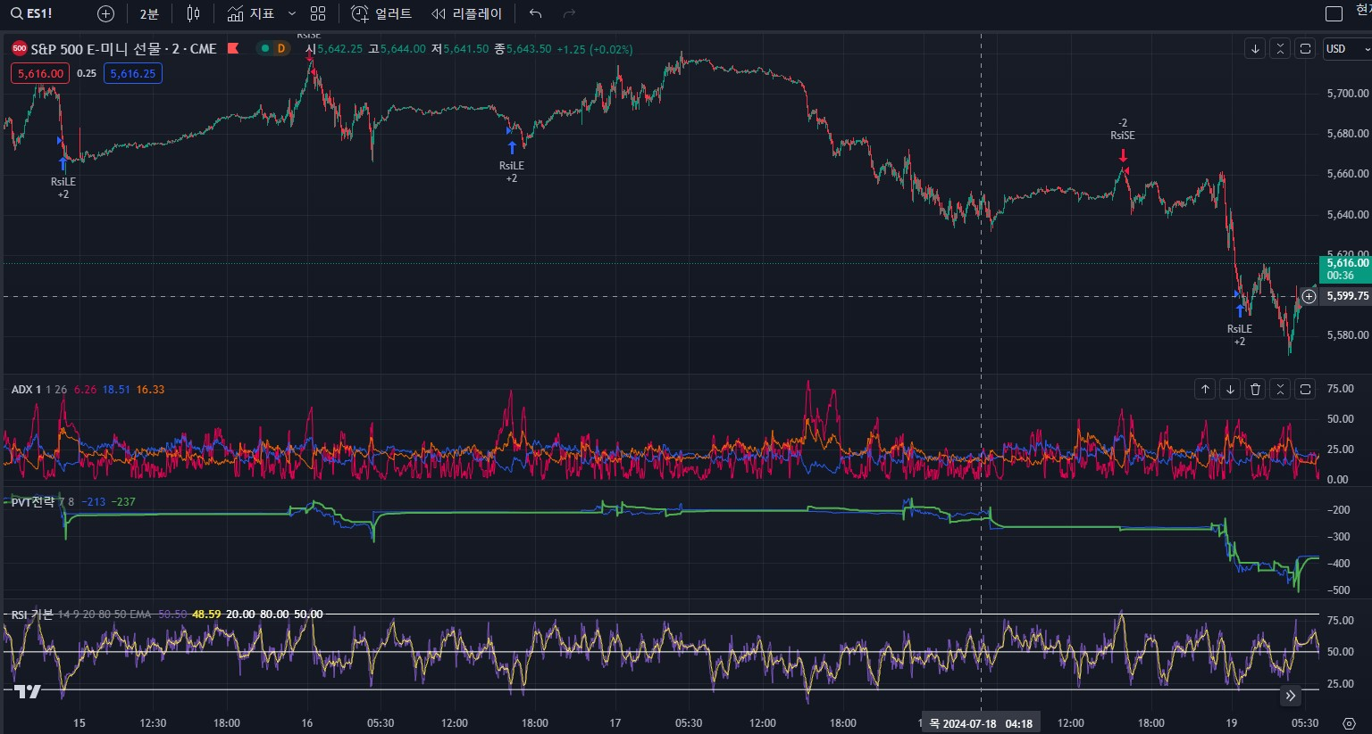
1. 지표 코딩
상세
2017년 기점으로 시작하였으며 기술적 지표를 이용한 투자법을 연구하기 시작
2020년 지표를 직접 코딩, 제작하여 전략을 작성하기 시작
2023년까지 100개 이상의 기술적 지표를 직접 제작하였음.

Slide 4
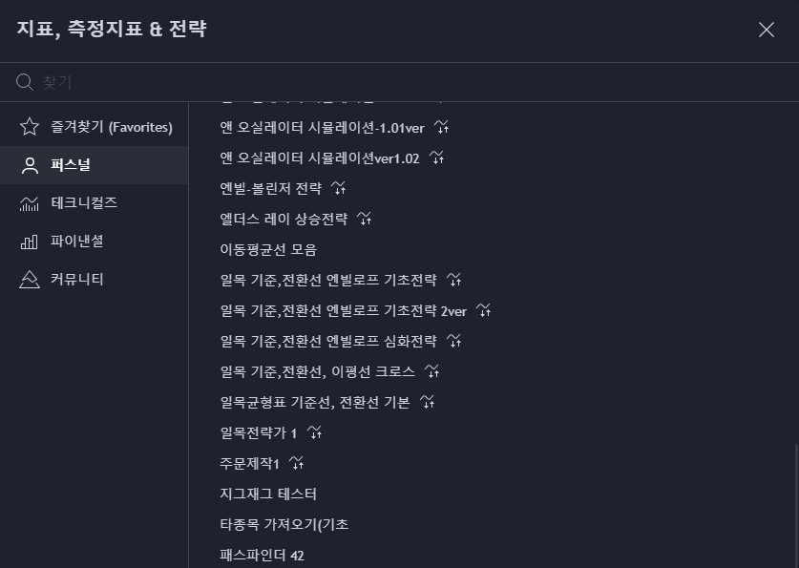
1. 지표 코딩
의의 및 한계
파인 스크립트를 이용한 지표제작 및 키움증권 C언어를 이용한 지표제작의 시작
기초적인 코딩 요령에 대해 숙지하게 되었으며 데이터 분석기술을 업그레이드 함
코딩기술의 부족을 체감하여 부트캠프 참여의 계기가 됨

Slide 5
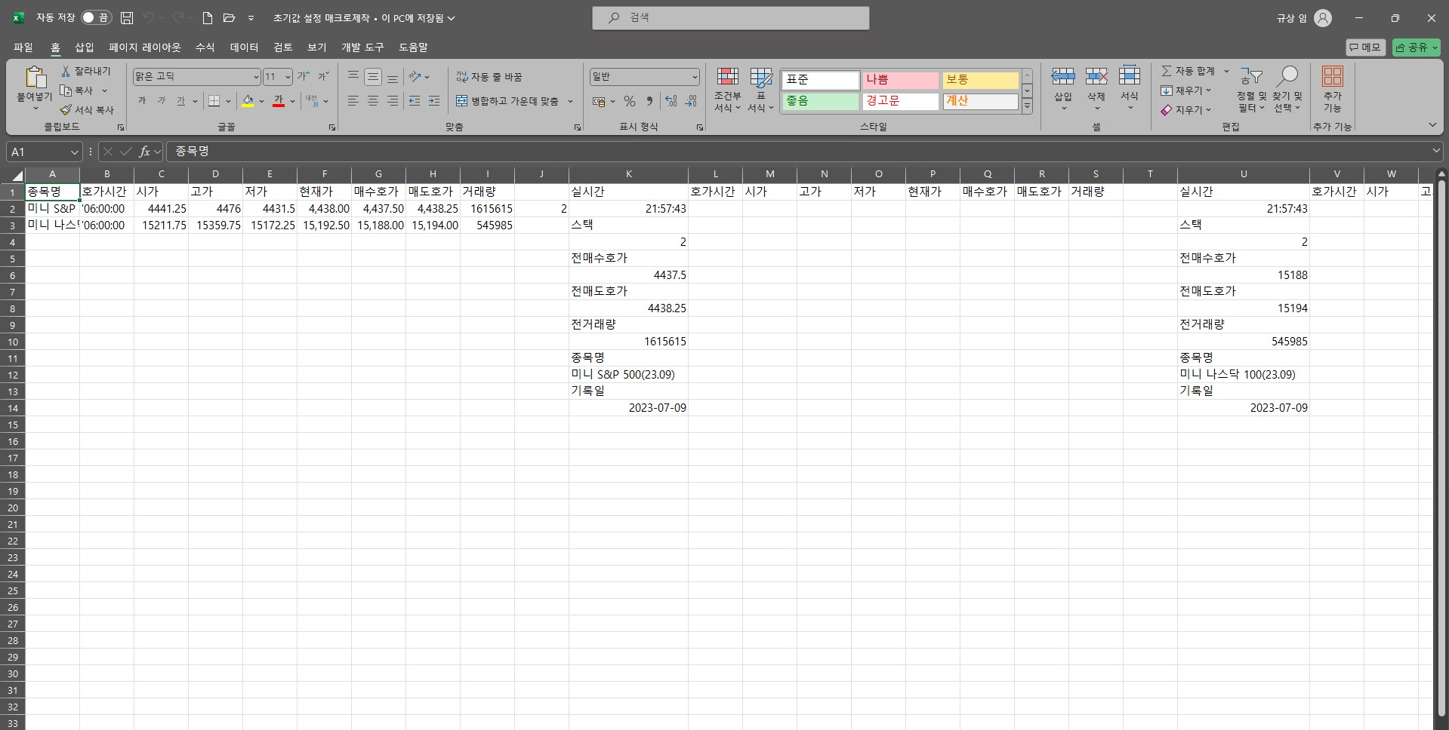
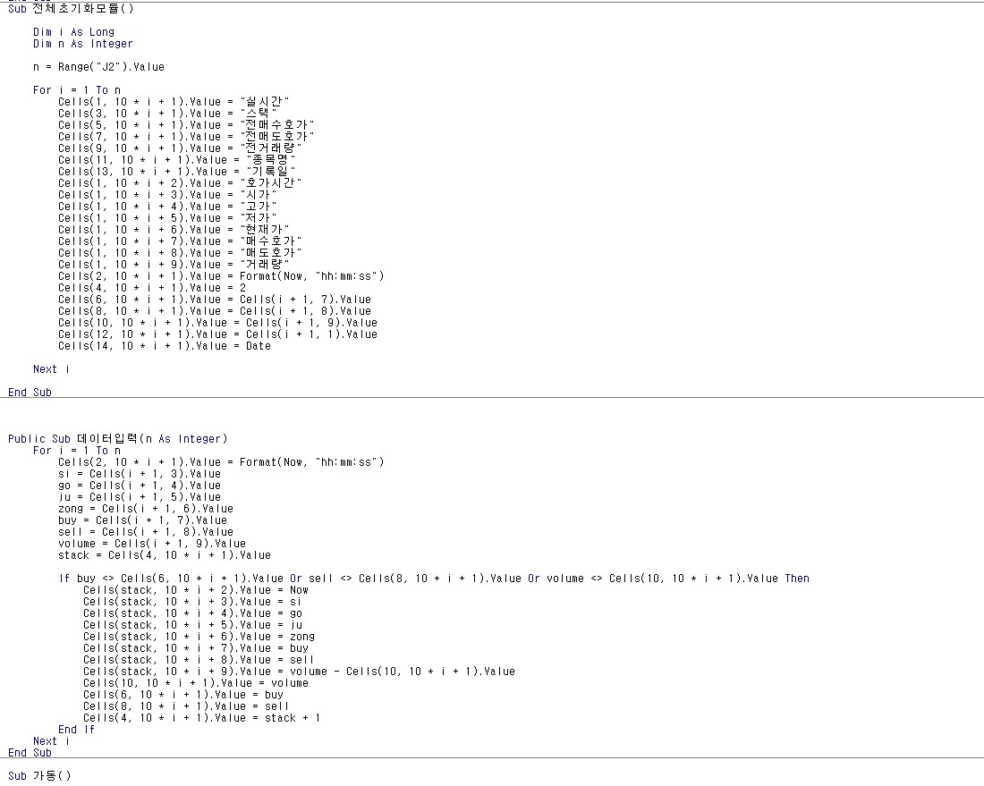
2. 실시간 가격기록기
상세
가격을 초 단위로 기록하는 프로그램이 필요하였음
키움증권 API와 연동하여 엑셀 VBA언어를 이용한 실시간 가격기록기를 제작하였음.
이를 통해 초 단위로 가격을 기록하여 데이터베이스화를 가능하게 하였음.

Slide 6
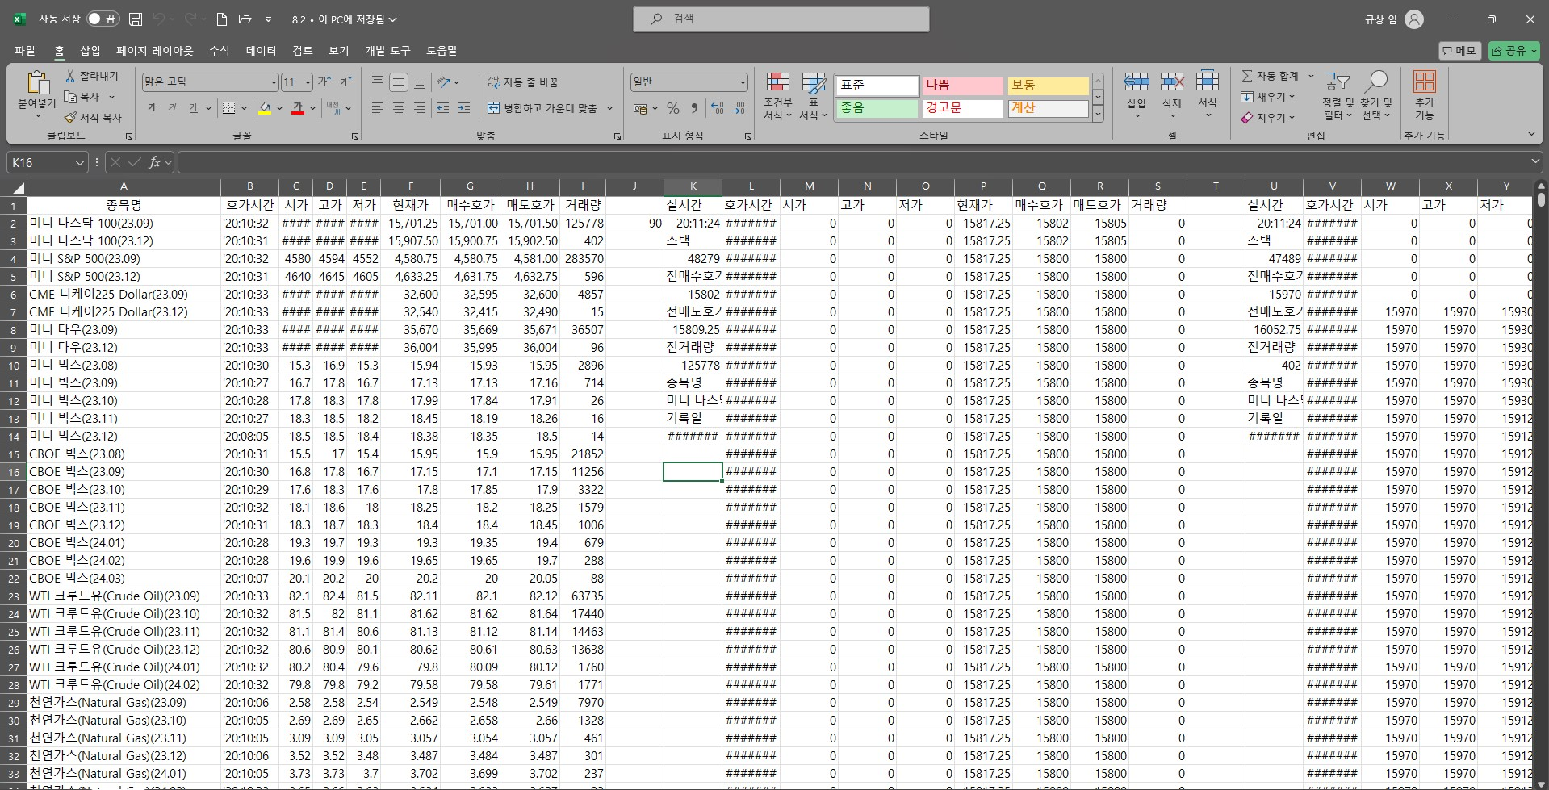
2. 실시간 가격기록기
의의 및 한계
VBA를 이용한 코딩을 통해 엑셀에 데이터를 실시간으로 기록할 수 있게 되었음
엑셀을 통한 기록, 알람, 데이터화를 달성함
- 지정 가능한 종목갯수가 한정적이었으며 끝내 해결하지 못하였음.

Slide 7
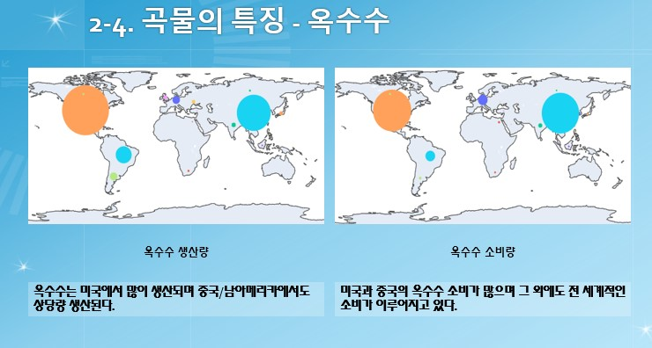
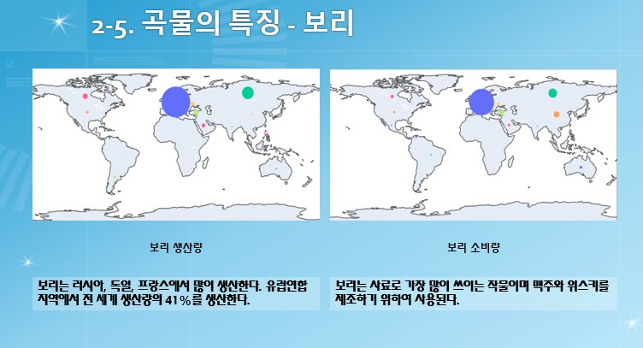
3. 1차 프로젝트 - 개인
프로젝트 상세
파이썬 교육, 데이터 전처리 지식을 활용하여 시행한 개인프로젝트
세계 곡물 현황 데이터를 통하여 상관관계를 분석하고자 하였음
곡물의 생산지, 생산량, 소비량을 파악하여 시각화를 시행

Slide 8
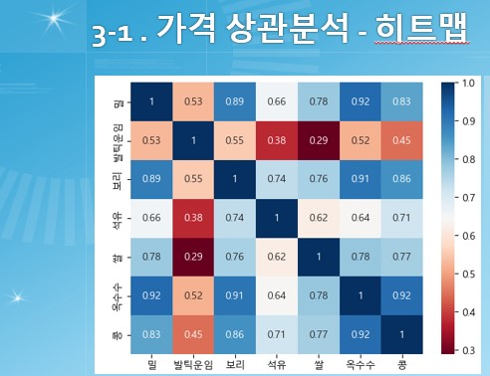
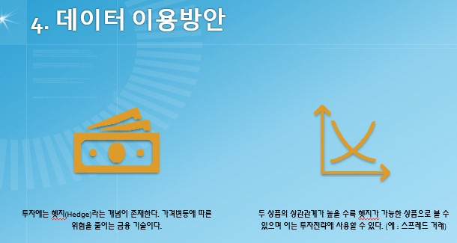
3. 1차 프로젝트 - 개인
의의 및 한계
기존에 궁금하던 정보들을 직접 가공할 수 있는 기회였음
데이터의 시각화를 통하여 설명하고자 하는 내용을 쉽게 설명할 수 있었음
PPT 내용을 직접적으로 이용하는 방안에 대한 내용보충이 부족했음

Slide 9
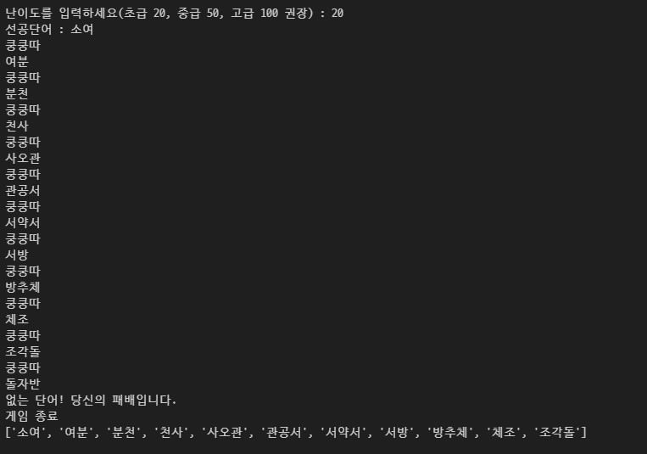
4. 2차 프로젝트 – 소규모 팀
프로젝트 상세
인공지능을 이용하여 게임을 구현하고자 하였음
끝말잇기를 구현하고자 하였으며 인공지능 BERT를 학습하여 진행하려고 하였음
최초 끝말잇기 코드를 작성하였으며 이를 바탕으로 인공지능 학습예정이었음.

Slide 10
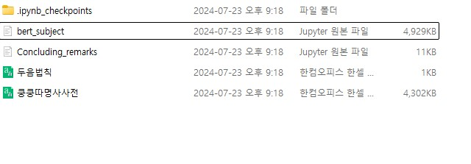
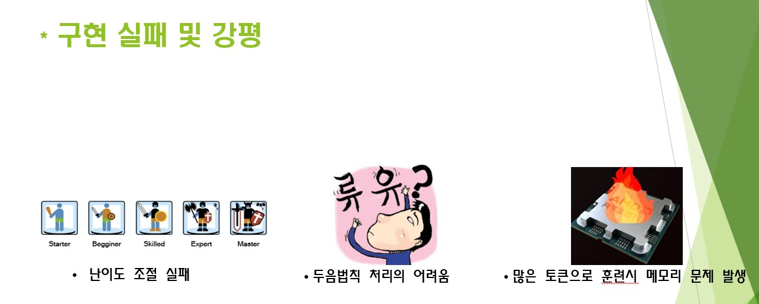
4. 2차 프로젝트 – 소규모 팀
의의 및 한계
인공지능을 활용해야할 만큼 복잡한 매커니즘이 아님
코딩으로 충분히 구현 가능하였으며 난이도 조절이 힘들었음
기존 끝말잇기 코드 용량보다 압도적으로 많은 용량을 차지하는 단점을 보였음

Slide 11


5. 3차 프로젝트 – 면접프로그램
프로젝트 상세
- 면접프로그램에 도움을 줄 수 있는 챗봇을 구현하고자 하였음
Llama2 7B : 하드웨어 문제로 실패
Llama2 API이용 : 속도 및 번역품질 문제로 실패
RWKV : 헐루시네이션 문제로 실패

Slide 12
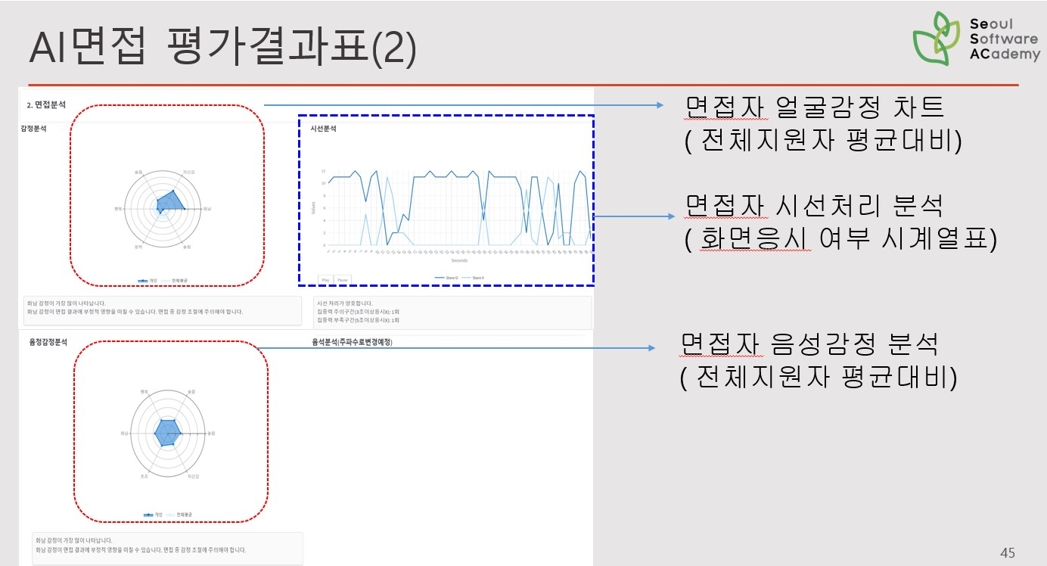
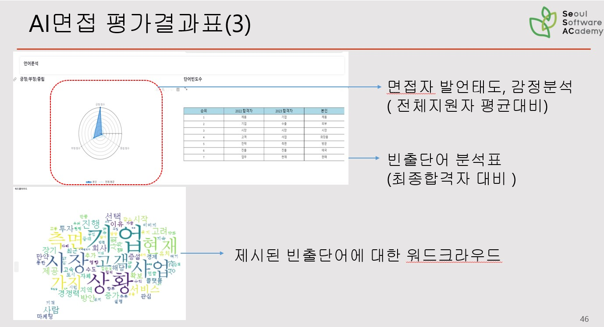
5. 3차 프로젝트 – 면접프로그램
의의 및 한계
인공지능을 통한 챗봇구현의 한계에 봉착하게 되었음.
인공지능 구현을 위한 GPU 확보, CUDA사용에 대한 필요성을 체감
이후 Django에 결과표 구현을 위한 코드 작성을 담당
또한 홈페이지 CSS모델링을 담당

